Slide 1
SQLite Database
Speichert die Datenbank als .db File
Abfragen mit SQL Statements
Integration der DB in der Applikation
SQLiteOpenHelper
onCreate() -> Create Statements
onUpgrade() -> Drop & Create
Notes:
Der wesentliche Unterschied zu anderen Datenbanksystemen: Integration der DB in Applikationen. -> lightweight, independent

Slide 2
SQLite Database
Den Inhalt einer SQLite DB kann man ganz einfach mit der ADB shell abfragen.
Win + X, i (terminal)
adb shell
cd /data/data/<packagename>/databases/
sqlite3 <dbname>.db
SELECT * FROM TABLE_NAME;

Slide 3
SQLite Database
Es gibt 2 Wege, Daten abzufragen:
SQLiteDataBase -> query()
SQLiteDataBase -> rawQuery()
Beide geben einen Cursor zurück
Cursors immer schließen c.close()
Notes:
Es folgt ein Beispiel für select * auf beiden Wegen

Slide 4
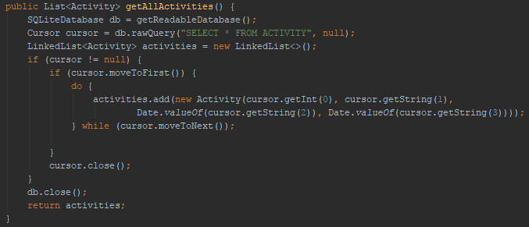
SQLite Database – rawQuery()

Slide 5
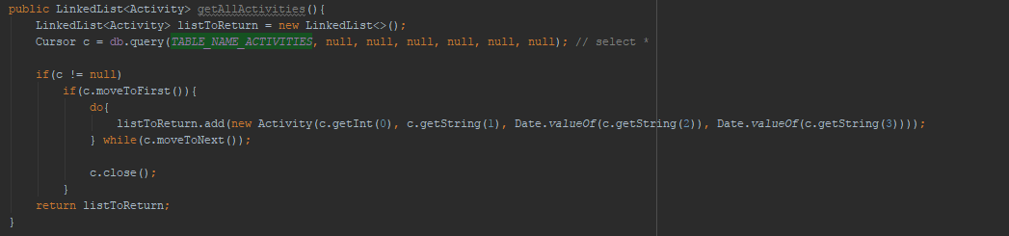
SQLite Database – query()
Notes:
Wenn alle parameter außer URI null sind, ist es select *

Slide 6
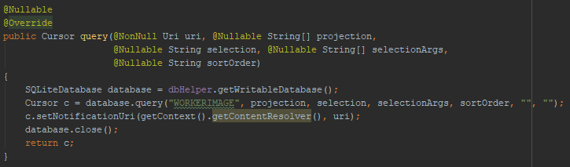
SQLite Database – query()
Notes:
1. Parameter ist in diesem Falle „TABLE_NAME“, da nur Bilder abgefragt werden.

Slide 7

Content Providers
Ermöglicht es, Daten zwischen Apps auszutauschen
Konstanten werden in Contract-Files gespeichert
Rechte können individuell vergeben werden, z.B.
Read Access
Write Access
Notes:
Rechte: z.B. nur Read Access aber nicht Write Access
Üblicherweise werden Daten wie z.B. Bilder bzw Kontakte geshared

Slide 8
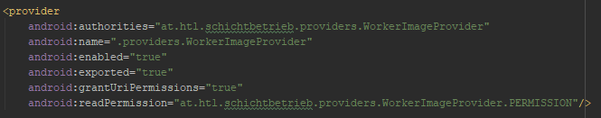
Content Providers - AndroidManifest.xml
Müssen definiert werden

Slide 9

Content Providers - AndroidManifest.xml
Außerdem müssen Rechte definiert werden (Permissions)

Slide 10
Content Providers abfragen – „Client“
Zuerst muss man Rechte haben -> AndroidManifest.xml
Man benützt den ContentResolver
getContentResolver()
Funktioniert wie eine SQLiteDatabase
Abfragen: cr.query() -> returnt Cursor

Slide 11
Security ab Android 5
Default Encryption | Der Speicher von Geräten mit Android 5.0 wird standardmäßig verschlüsselt.
Improved Disk Encryption | Das Encryption-Passwort wird mittels scrypt vor Brute-Force Attacken geschützt.
Smart Lock | Neue Wege, das Android Gerät zu entsperren: NFC Tags, Bluetooth Trusted Devices, Trusted Face, …)
Multi User | Multiple Users Guest Mode
Allgemeine Security Fixes | Auch abwärtskompatibel
Notes:
Multi User: Ermöglicht es, mehrere Benutzer auf einem Android Gerät zu haben. Inkludiert auch einen „Guest“ Modus für temporären eingeschränkten Zugriff

Slide 12
Security ab Android 6
Runtime Permissions | Rechte einer App werden direkt zur Laufzeit abgefragt, statt wie bisher bei der Installation
Verified Boot | Überprüft beim Start die System-Partition auf Fehler.
Hardware-Isolated Security | New Hardware Abstraction Layer (HAL) used by Fingerprint API, Lockscreen, Device Encryption, and Client Certificates to protect keys against kernel compromise and/or local physical attacks
Fingerprints | Fingerprints können zum Sperren und Entsperren des Geräts genutzt werden. Fingerprint APIs
USB Access Control | Datenzugriff muss vom Benutzer erlaubt werden.
Notes:
Verified Boot – from the bootloader up to the OS
Fingerprint APIs ermöglichen es Entwicklern, mit Fingerprints zu arbeiten.

Slide 13
Live Coding

